Slide 1

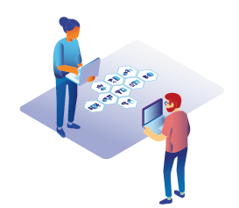
Onboarding instrumentengids Eva
23 juni 2023

Slide 2
Welkom bij instrumentengids Eva
  Jouw gemeente of organisatie heeft het besluit genomen om gebruik te gaan maken van instrumentengids Eva! Dat is goed nieuws.
  Deze onboardingpresentatie helpt jou in 3 stappen om instrumentengids Eva op de juiste manier te gebruiken.
  Volg de stappen in de presentatie. In totaal ben je in ca. 30 minuten volledig voorbereid en kun je aan de slag!

Slide 3
Wat is Eva
  Eva staat voor – Effectief, Vakbekwaam en Actueel
  Eva is een instrumentengids (website), die jouw organisatie zelf kan vullen met instrumenten en trajecten die voor inwoners bijdragen aan maximaal meedoen in de maatschappij en/of de begeleiding naar werk.
  Door middel van filters en zoekfuncties, kun je in één oogopslag zien welke instrumenten beschikbaar zijn voor een specifieke werkzoekende.
  Naast maatwerk faciliteert Eva ook beleidsmatige verbeteringen door het aanbod inzichtelijk en transparant te maken. Ook wordt zichtbaar of het instrumentenaanbod optimaal is.
  Instrumenten kunnen worden beoordeeld door de professional waardoor feedback op kwaliteit en effectiviteit kan worden gegeven.

Slide 4
Stap 1 – bekijk de video methodisch werken en methodisch zoeken met Eva
De video geeft in 2 minuten uitleg hoe je methodisch zoekt in instrumentengids Eva en hoe dit bijdraagt aan methodisch werken.
https://www.youtube.com/watch?v=rVsqEJhVLFM

Slide 5
Stap 2 – Lees de handreiking methodisch werken
De handreiking methodisch werken geeft in 20 pagina’s uitleg en achtergrondinformatie over het begrippenkader, het wetenschappelijke integratieve gedragsmodel (IGM), het werklandschap, de klantkenmerken en de praktische kenmerken waarop Eva is gebaseerd.
https://vng.nl/sites/default/files/2023-10/eva_handreiking_methodisch_werken_2023.pdf

Slide 6
Stap 3 – bekijk de instructievideo Eva
De instructievideo beheer Eva geeft een uitgebreidere uitleg over het praktische gebruik van instrumentengids Eva.
https://www.youtube.com/watch?v=5skn9nvkPv8

Slide 7
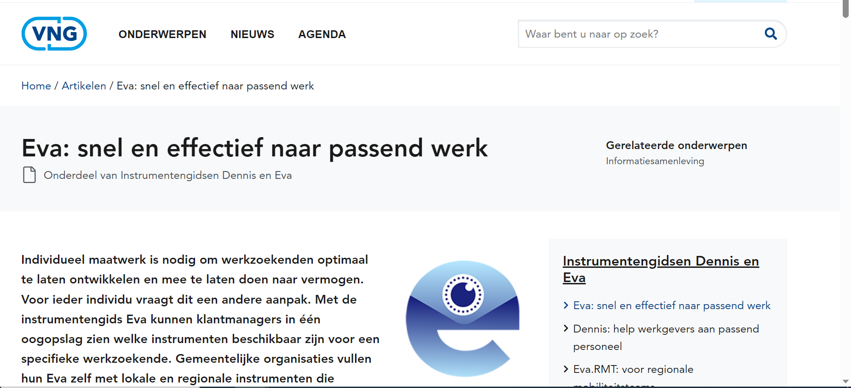
Meer weten?
Bekijk de VNG projectpagina Dennis & Eva voor meer achtergrondinformatie, artikelen en video’s
https://vng.nl/artikelen/eva-snel-en-effectief-naar-passend-werk

